Slide 1


BRANDBOARD · IDENTIDADE VISUAL
Conectar saberes.
Energizar o futuro.
A integração entre UFF e ONS para acelerar a inovação,
formar talentos e impulsionar a transição energética.
UFF + ONS

Slide 2

CENTRO ONS ENERGIA
01 · Propósito & Conceito
PROPÓSITO
CONCEITO NARRATIVO
Acelerar a inovação,
formar talentos.
Onde o desafio real
encontra o talento.
Promover a integração entre UFF e ONS para acelerar a inovação tecnológica, a formação de talentos e o desenvolvimento de soluções que apoiem a transição energética e a transformação digital do país.
Um ambiente onde os desafios reais do Sistema Interligado Nacional encontram o talento acadêmico, a pesquisa aplicada e a experimentação tecnológica.
Aplicada
Acadêmica
Inovadora
Colaborativa

Slide 3
CENTRO ONS ENERGIA
02 · Objetivos do Espaço
Um ambiente vivo de
inovação aplicada.
01
02
03
04
05
Inovação aplicada
Pesquisa + Experimentação
Ponte ONS · UFF
Talentos & oportunidades
Sistema mais resiliente
Ambiente vivo, em constante evolução, conectado às demandas do setor.
Reúne pesquisa, extensão, capacitação e experimentação tecnológica em um só lugar.
Conecta os desafios reais do ONS à produção acadêmica da Universidade Federal Fluminense.
Valoriza jovens talentos e cria oportunidades concretas de desenvolvimento profissional.
Contribui diretamente para um sistema elétrico mais moderno, sustentável e digital.
"Conectar saberes. Energizar o futuro."

Slide 4
CENTRO ONS ENERGIA
03 · Marca
CONSTRUÇÃO DA MARCA
A malha do sistema.
A intenção é reforçar a identidade ONS para a sociedade, reforçando sua paleta de cores e soluções gráficas.
O símbolo representa a malha interconectada do Sistema Interligado Nacional: nós, linhas e fluxos de energia que se cruzam continuamente. Um paralelo com o potencial de conexões humanas oferecidas pelo Centro.
Azul · Operação
O fluxo contínuo do sistema.
Verde · Sustentabilidade
Conexão · Inteligência · Energia
A transição energética.
Laranja · Inovação
A energia que interliga.

Slide 5
CENTRO ONS ENERGIA
04 · Paleta de cores
Paleta oficial
Cores principais que estruturam toda a comunicação visual do Centro.
PRIMÁRIA
SECUNDÁRIA
ACENTO
Verde Pantone 371
Azul Pantone 279
Laranja Pantone 1585
HEX #486018
RGB 72 · 96 · 24
CMYK 71 · 42 · 100 · 36
HEX #4F8AD8
RGB 79 · 138 · 216
CMYK 71 · 42 · 0 · 0
HEX #F76C00
RGB 247 · 108 · 0
CMYK 0 · 73 · 100 · 0
CORES DE APOIO
Amarelo · 123
Vermelho · 186
Cool Gray 11
Preto
Off-white
#FBC90B
#D10429
#636266
#111111
#FAFAF7

Slide 6

CENTRO ONS ENERGIA
05 · Tipografia & Uso da marca
TIPOGRAFIA
USOS DO LOGO
Aa
Aglet Sans · Bold
Família principal — títulos, marca e hierarquia visual.
Light · Regular · Medium · Semibold · Bold
Aa
Versões: assinatura horizontal colorida (preferencial), símbolo isolado, marca sobre fundos escuros e versão monocromática verde.
Aglet Sans · Regular
Texto corrido — corpo de texto, legendas e conteúdo extenso.
Manter área de respiro mínima equivalente à largura de um nó da malha.

Slide 7

CENTRO ONS ENERGIA
06 · Aplicações
Aplicações da marca.
Exemplos de utilização em peças institucionais, corporativas e de divulgação.
INAUGURAÇÃO 2026
Conectar
saberes.
Maria Vasconcellos
Coordenadora de Pesquisa
Relatório de
Atividades 2026
Energizar
o futuro.
mariavas@ons.org.br
+55 21 0000-0000
CENTRO ONSENERGIA · UFF
Niterói · Setembro · 2026
Capa institucional
Digital
Banner exemplo

Slide 8
CENTRO ONS ENERGIA
07 · Ativações
Teaser institucional
Vídeo curto nas redes da UFF e do ONS, com professores, pesquisadores e especialistas do ONS:
“O que acontece quando conhecimento e operação se encontram?”
“Vem aí um novo espaço para pensar o futuro da energia”
Mobilização acadêmica e institucional
- Rodas de conversa internas na UFF ou ONS (com professores, alunos de graduação e pós)
- Apresentação dos desafios do setor elétrico trazidos pelo ONS
- Convite de pertencimento: “Esse espaço também é seu.”
Formato: Inauguração + Seminário de Inovação e Transformação Energética no Centro
Público: Liderança ONS e UFF, comunidade acadêmica, parceiros institucionais e representantes do setor elétrico
Ato simbólico: descerramento da placa
Painéis temáticos (curtos e objetivos)
Desafios do Sistema Elétrico Brasileiro
Transformação digital e dados no setor elétrico
Formação de talentos para a transição energética
Universidade e Operador: inovação que gera impacto
Vídeo institucional do Centro
Vídeos depoimentos com alunos, pesquisadores e especialistas do ONS
Folder digital (pdf)
Página no site do ONS e da UFF
Publicações em redes sociais
Pré-inauguração
Evento de inauguração
Pós-inauguração

Slide 9
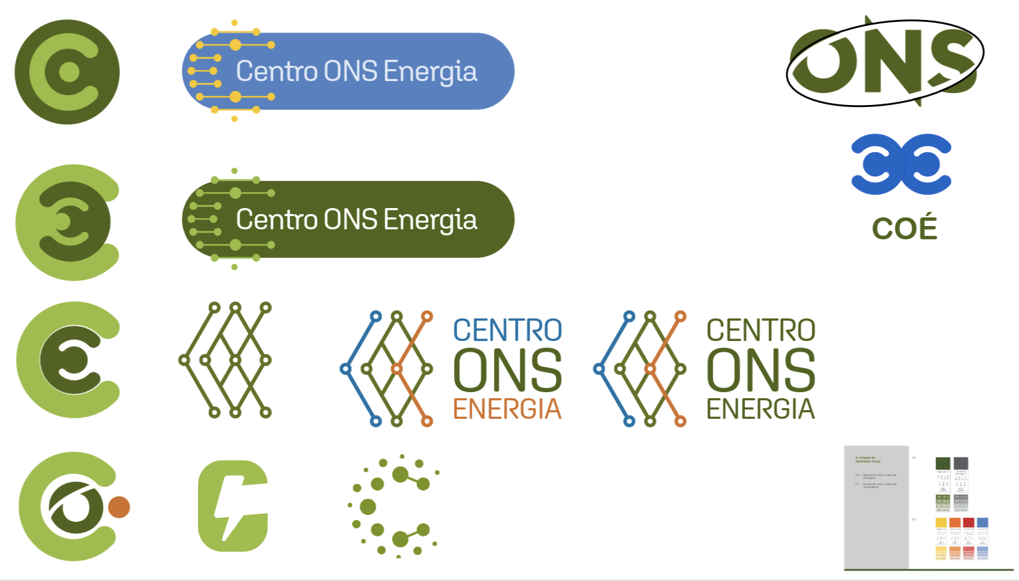
CENTRO ONS ENERGIA
08 · Variados
Outros caminhos

Slide 10

CAMPANHA DE INAUGURAÇÃO
Conectar saberes.
Energizar o futuro.

